Slide 1


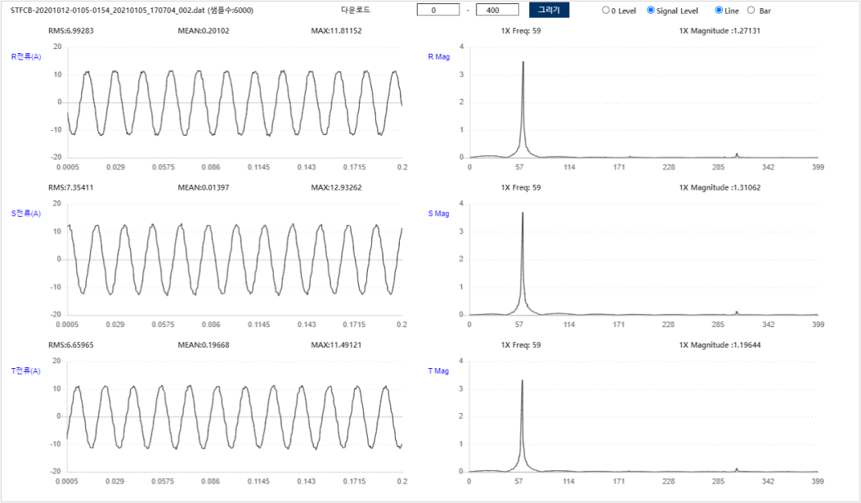
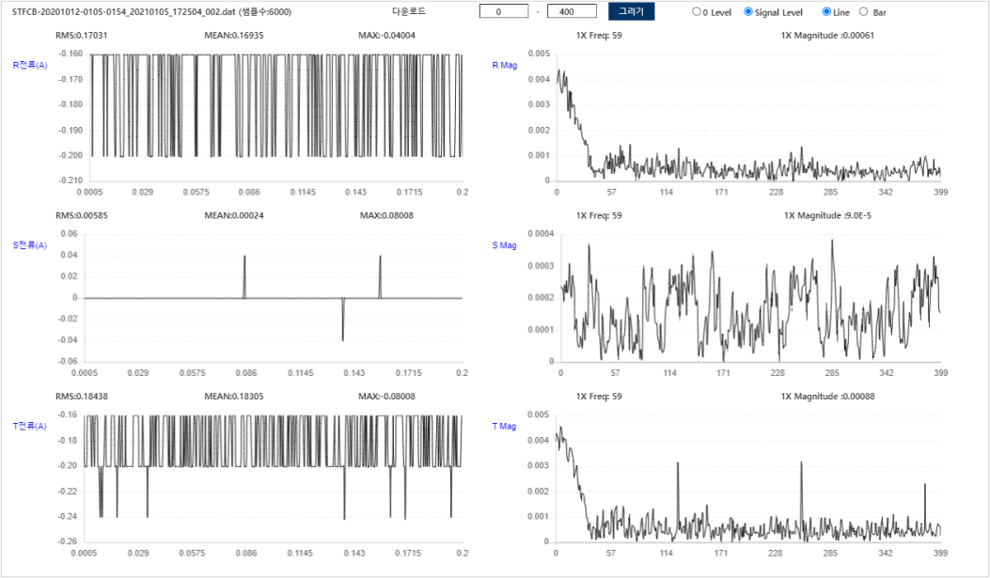
대전 도시철도공사 : 모터 센서 데이터
1. 모터 센서 데이터
1. 전류 센서
1.1. 센서 종류 : 회전체불평형 5.5kW #1-1
: STFCB-20201012-0105-0154
(갑천역, R-CAHU-01R, B공조실(종점), B1 대합실 환기)
수집 | 정제 | 라벨링 | 데이터
STFCB-20201012-0105-0154_20210105_170704_002.dat | 정상 (동작) | STFCB-20201012-0105-0154_20210105_170704_002.csv
STFCB-20201012-0105-0154_20210105_172504_002.dat | 비정상 (비동작) | STFCB-20201012-0105-0154_20210105_172504_002.csv
Copyright(C) 2015~ SC Solution Co., Ltd.
All Rights Reserved

Slide 2
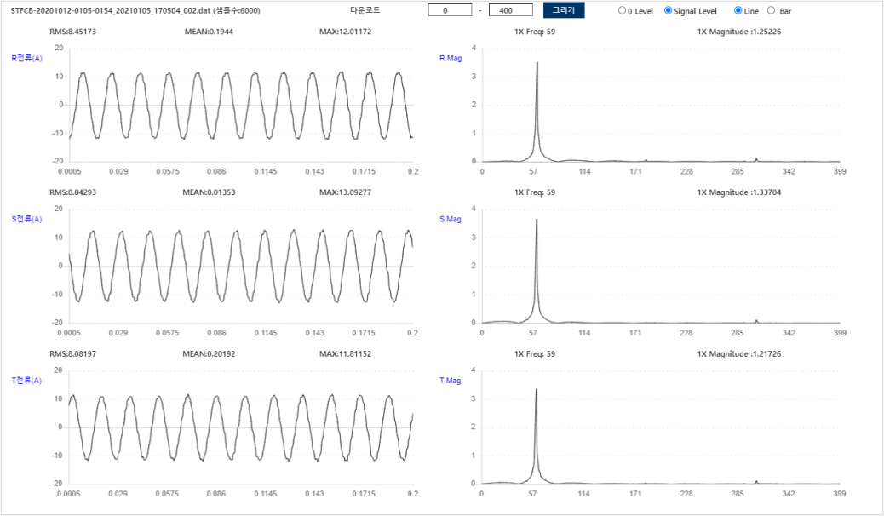
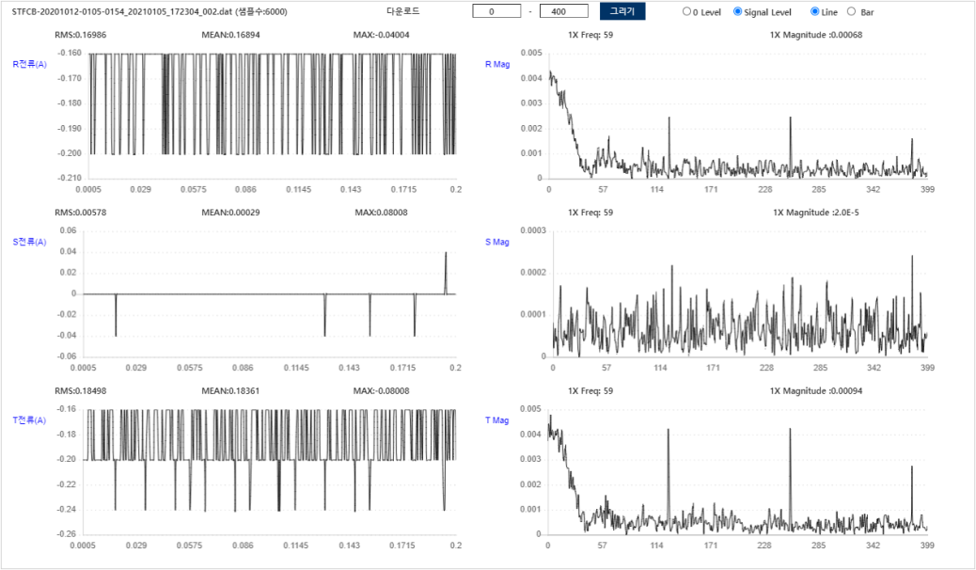
대전 도시철도공사 : 모터 센서 데이터
1. 모터 센서 데이터
1. 전류 센서
1.1. 센서 종류 : 회전체불평형 5.5kW #1-2
: STFCB-20201012-0105-0154
(갑천역, R-CAHU-01R, B공조실(종점), B1 대합실 환기)
수집 | 정제 | 라벨링 | 데이터
STFCB-20201012-0105-0154_20210105_170504_002.dat | 정상 (동작) | STFCB-20201012-0105-0154_20210105_170504_002.csv
STFCB-20201012-0105-0154_20210105_172304_002.dat | 비정상 (비동작) | STFCB-20201012-0105-0154_20210105_172304_002.csv
Copyright(C) 2015~ SC Solution Co., Ltd.
All Rights Reserved

Slide 3

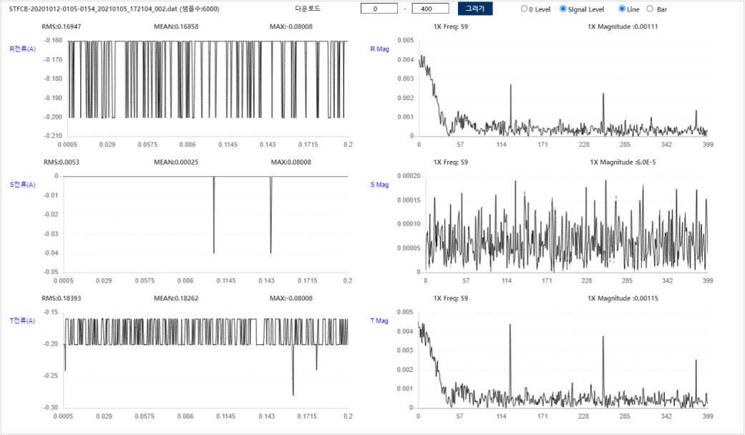
대전 도시철도공사 : 모터 센서 데이터
1. 모터 센서 데이터
1. 전류 센서
1.1. 센서 종류 : 회전체불평형 5.5kW #1-3
: STFCB-20201012-0105-0154
(갑천역, R-CAHU-01R, B공조실(종점), B1 대합실 환기)
수집 | 정제 | 라벨링 | 데이터
STFCB-20201012-0105-0154_20210105_170304_002.dat | 정상 (동작) | STFCB-20201012-0105-0154_20210105_170304_002.csv
STFCB-20201012-0105-0154_20210105_172104_002.dat | 비정상 (비동작) | STFCB-20201012-0105-0154_20210105_172104_002.csv
Copyright(C) 2015~ SC Solution Co., Ltd.
All Rights Reserved

Slide 4
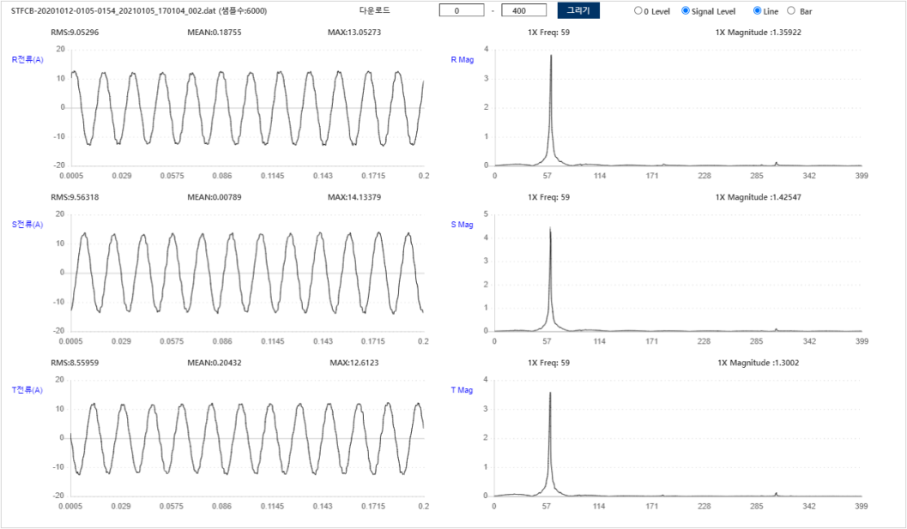
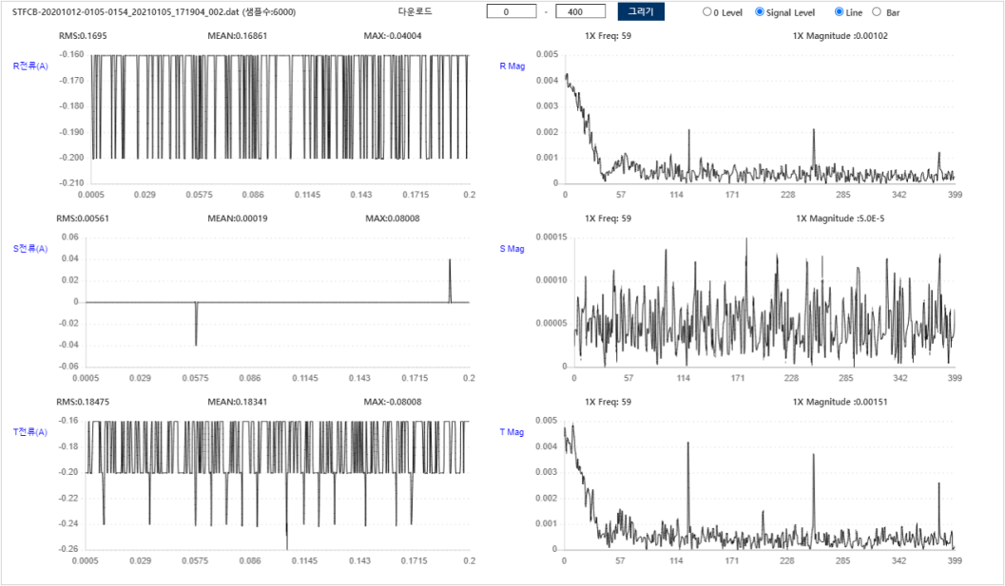
대전 도시철도공사 : 모터 센서 데이터
1. 모터 센서 데이터
1. 전류 센서
1.1. 센서 종류 : 회전체불평형 5.5kW #1-4
: STFCB-20201012-0105-0154
(갑천역, R-CAHU-01R, B공조실(종점), B1 대합실 환기)
수집 | 정제 | 라벨링 | 데이터
STFCB-20201012-0105-0154_20210105_170104_002.dat | 정상 (동작) | STFCB-20201012-0105-0154_20210105_170104_002.csv
STFCB-20201012-0105-0154_20210105_171904_002.dat | 비정상 (비동작) | STFCB-20201012-0105-0154_20210105_171904_002.csv
Copyright(C) 2015~ SC Solution Co., Ltd.
All Rights Reserved

Slide 5
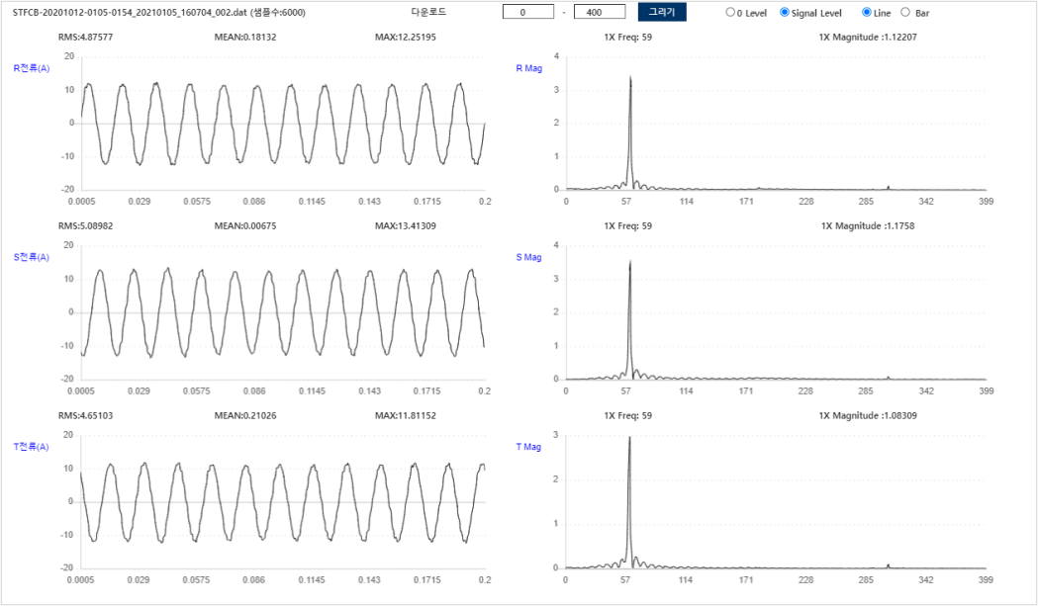
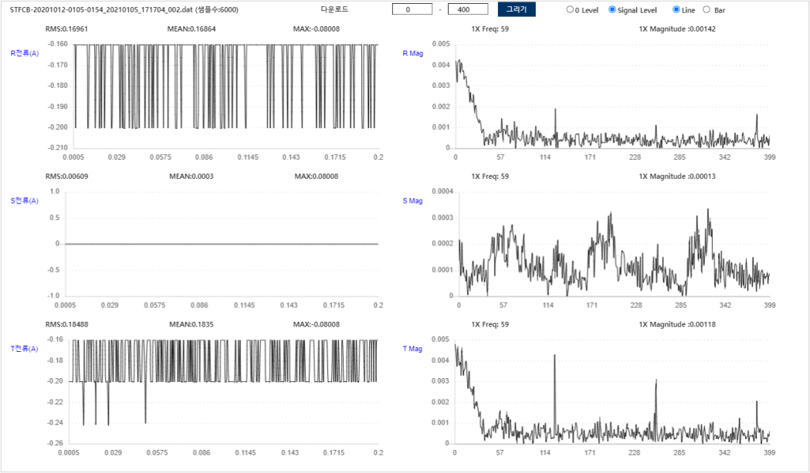
대전 도시철도공사 : 모터 센서 데이터
1. 모터 센서 데이터
1. 전류 센서
1.1. 센서 종류 : 회전체불평형 5.5kW #1-5
: STFCB-20201012-0105-0154
(갑천역, R-CAHU-01R, B공조실(종점), B1 대합실 환기)
수집 | 정제 | 라벨링 | 데이터
STFCB-20201012-0105-0154_20210105_160704_002.dat | 정상 (동작) | STFCB-20201012-0105-0154_20210105_160704_002.csv
STFCB-20201012-0105-0154_20210105_171704_002.dat | 비정상 (비동작) | STFCB-20201012-0105-0154_20210105_171704_002.csv
Copyright(C) 2015~ SC Solution Co., Ltd.
All Rights Reserved

Slide 6

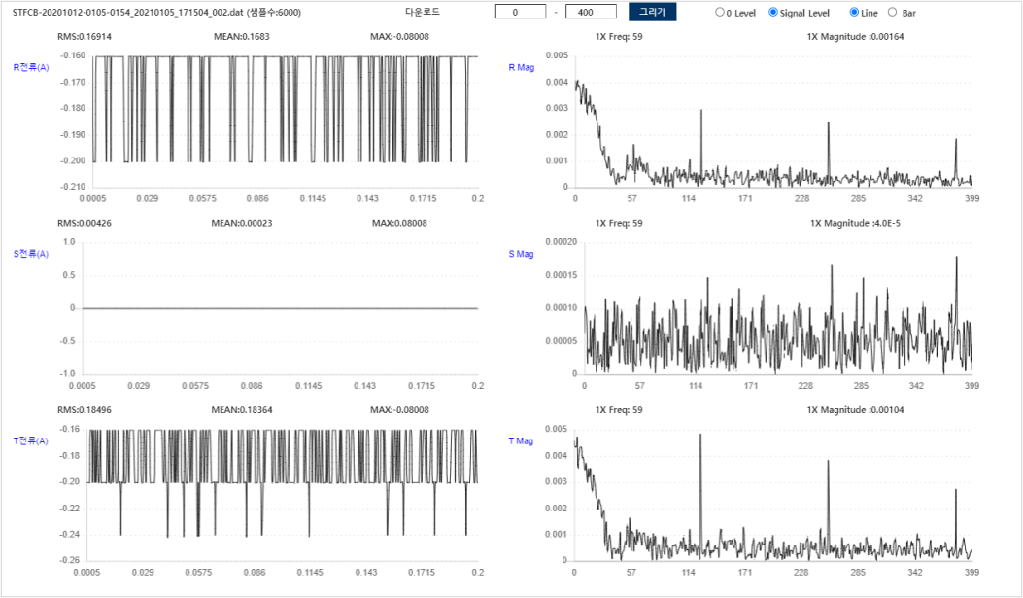
대전 도시철도공사 : 모터 센서 데이터
1. 모터 센서 데이터
1. 전류 센서
1.1. 센서 종류 : 회전체불평형 5.5kW #1-6
: STFCB-20201012-0105-0154
(갑천역, R-CAHU-01R, B공조실(종점), B1 대합실 환기)
수집 | 정제 | 라벨링 | 데이터
STFCB-20201012-0105-0154_20210105_160504_002.dat | 정상 (동작) | STFCB-20201012-0105-0154_20210105_160504_002.csv
STFCB-20201012-0105-0154_20210105_171504_002.dat | 비정상 (비동작) | STFCB-20201012-0105-0154_20210105_171504_002.csv
Copyright(C) 2015~ SC Solution Co., Ltd.
All Rights Reserved

